Slide 1

О всероссийском голосовании по поправкам в Конституцию Российской Федерации и голосовании по проекту «Новосибирск – город трудовой доблести»
А.В. Васильев – министр науки и инновационной политики Новосибирской области
Новосибирск - 2020

Slide 2
Порядок голосования при проведении Всероссийского голосования по поправкам в Конституцию Российской Федерации и голосования по проекту «Новосибирск – город трудовой доблести»
Особый порядок голосования
Необходима подача заявления
на портале «Госуслуги»;
в МФЦ;
в любой территориальной избирательной комиссии (ТИК);
в участковой избирательной комиссии (УИК).
Голосование по месту нахождения
(«Мобильный избиратель»)
Подача заявления начинается через 7 дней со дня официального опубликования решения о назначении голосования и заканчивается за 5 дней до дня голосования.
Возможна подача заявления в УИК за 10 дней до дня голосования.
В течение 3 дней до дня голосования на выбранном участке
22.04.2020
на выбранном участке
Голосование вне помещения для голосования
Подача заявления начинается через
7 дней со дня официального опубликования решения о назначении голосования и заканчивается за 3 часа
(в 17.00 часов) до окончания времени голосования.
В течение 3 дней до дня голосования
22.04.2020
Чтобы проголосовать на избирательном участке по месту регистрации, не нужно предпринимать никаких действий: достаточно прийти на свой участок в день голосования с паспортом.

Slide 3
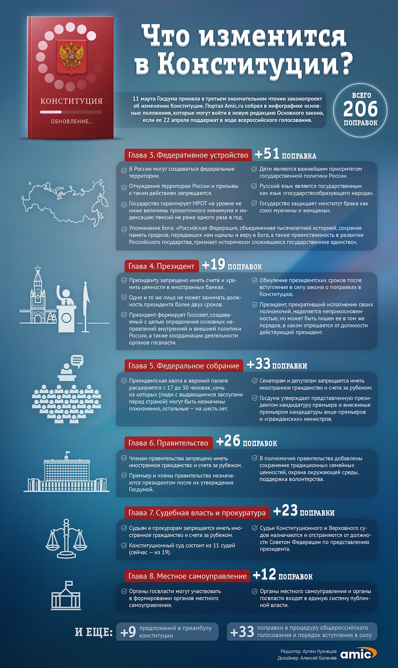

Slide 5
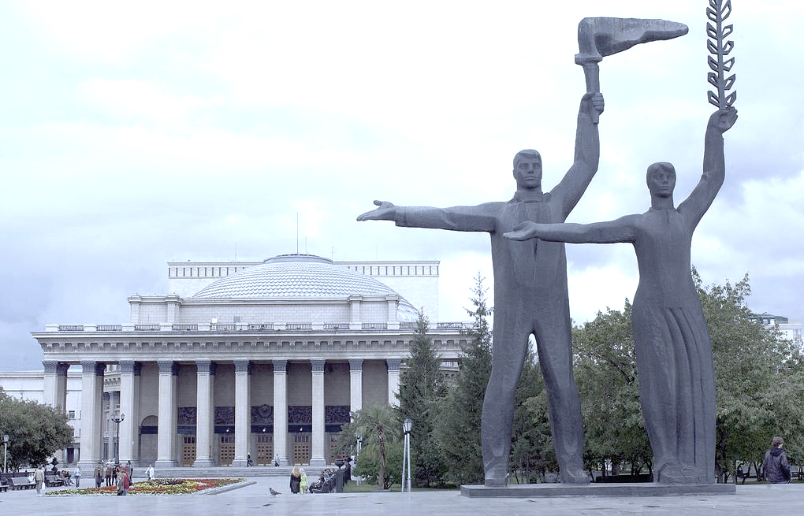
«Новосибирск – город трудовой доблести»
В декабре 2019 года Президент Российской Федерации В.В. Путин предложил присваивать городам России почетное звание «Город трудовой доблести».
Инициатива о введении нового почетного звания для городов приурочена к празднованию в 2020 году
75-летия Победы в Великой Отечественной войне и проведению Года памяти и славы.
«Город трудовой доблести» может быть присвоено городу Российской Федерации, жители которого проявили трудовой героизм и самоотверженность, обеспечив бесперебойное производство военной и гражданской продукции на городских промышленных предприятиях во время ВОВ.
В населенных пунктах, удостоенных звания «Город трудовой доблести», установят стелу с изображением герба города и текстом Указа Президента о присвоении звания.

